Slide 1
走近历史

Slide 2
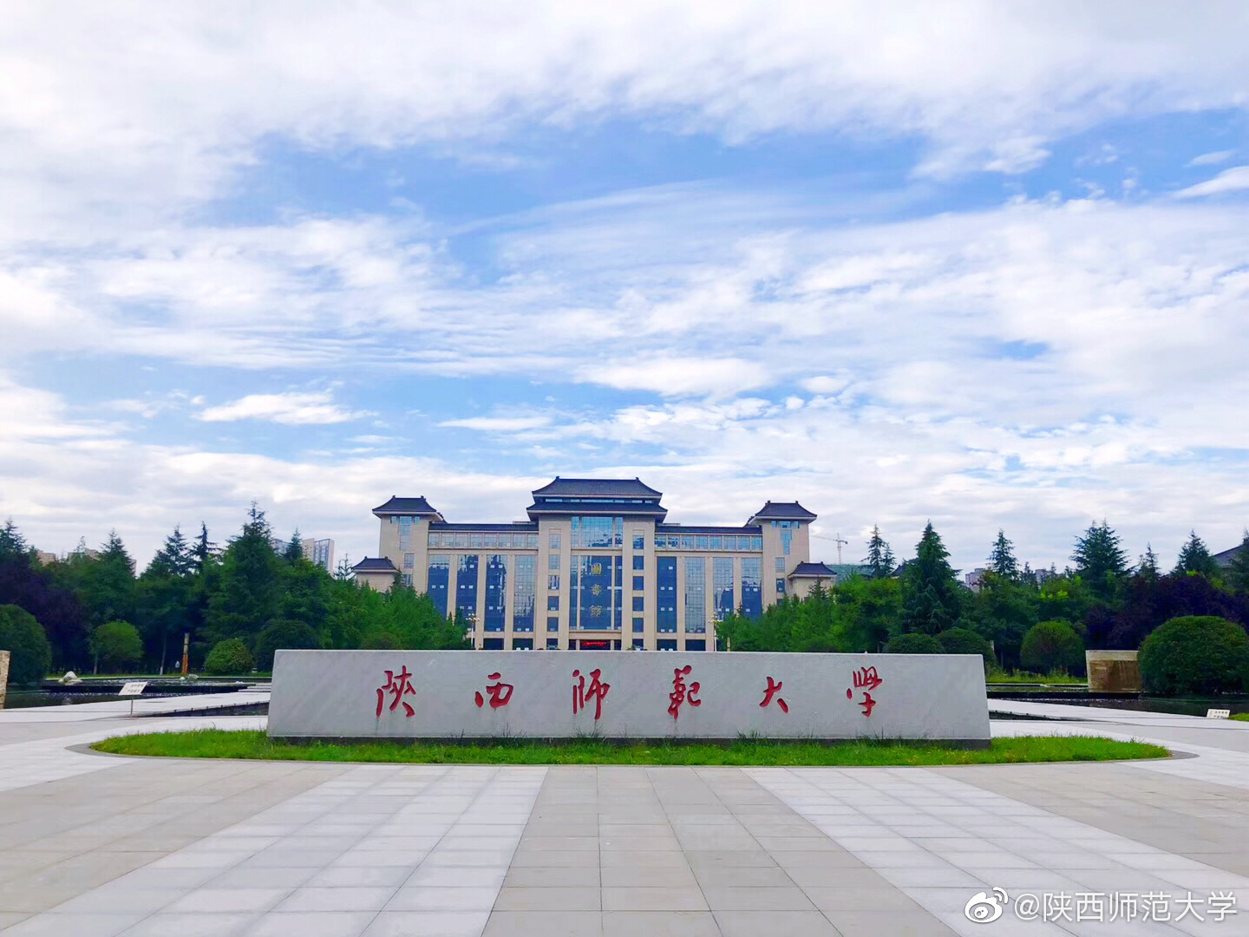
关于我
李倞如
本科、研究生：陕西师范大学

Slide 3
历史课堂要求
课堂制度
课前两分钟必须到班，准备学具、课本；
课上要坐端正，双手放在桌子上；
不准交头接耳扰乱课堂秩序。
作业制度
认真做好课堂笔记；（正确性、条理性）
按时完成作业，独立思考，不得抄袭；
课代表于第二天早上第一节课前将作业收齐上交

Slide 4
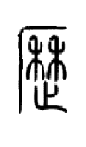

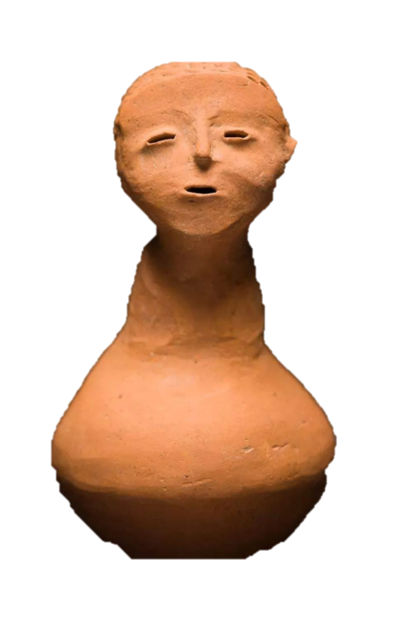
什么是历史？
1
说说你知道的历史知识和历史故事吧~
Notes:
学生讨论。

Slide 5
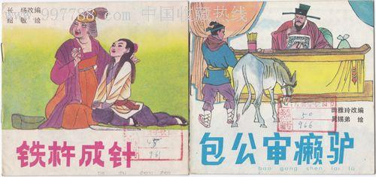


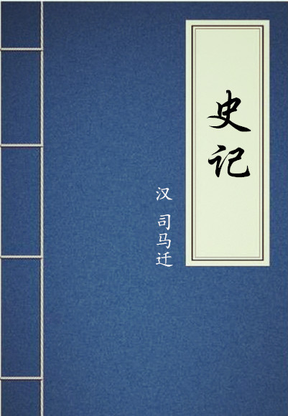
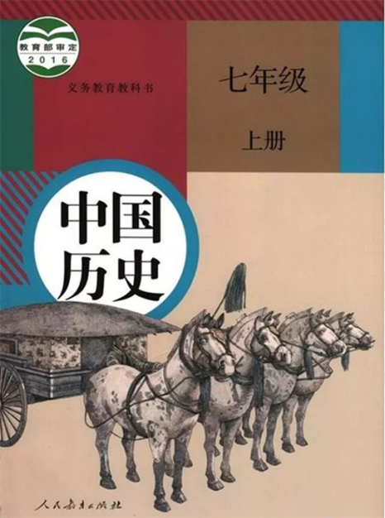
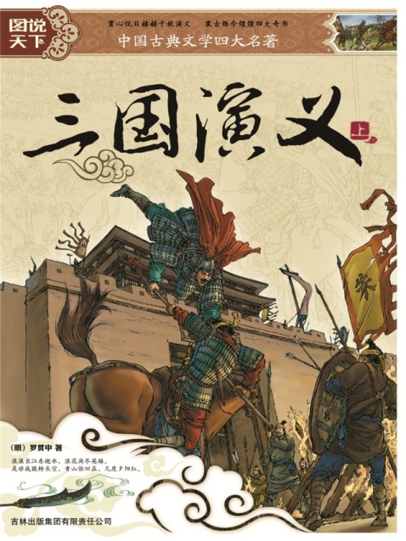
什么是历史？
1
Notes:
学生讨论。

Slide 6
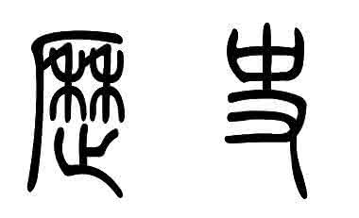
什么是历史？
1
经历的
经历过的
史实
记事者也

Slide 7
什么是历史？
1
我们所说的历史，
一般指人类社会发生发展的过程。

Slide 8
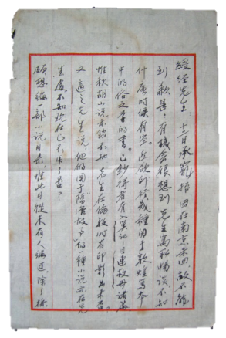
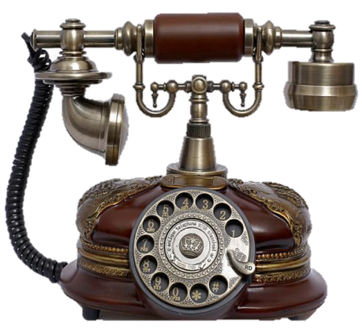

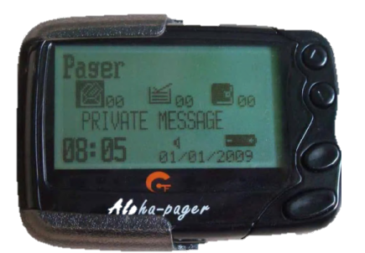
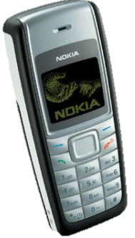

马上要和你的小伙伴去博物馆了，你会怎样联系他呢？
历史离我们很遥远吗？

Slide 9
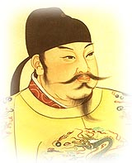
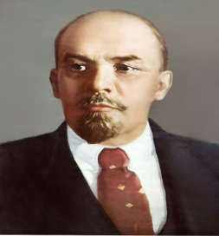
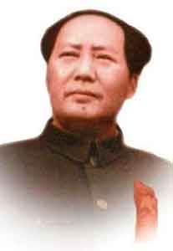
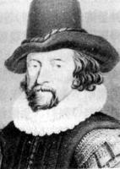
为什么要学习历史？
2
以史为镜，可以知兴替。
忘记历史就意味着背叛。
历史是最让人清醒的教科书
读史可以明智—培根

Slide 10
学习历史的意义
3
丰富内涵，拓宽知识面。
提高能力，获得历史素养。
了解人类社会的多样性，将历史学习的分析方法应用于日常生活中，指引未来的生活。

Slide 11

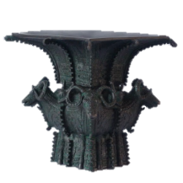
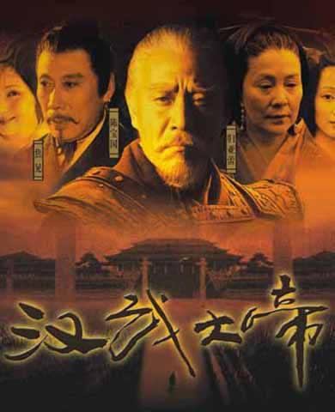
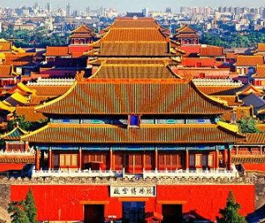
了解历史的途径
4
历史课本、历史书籍
图书馆、博物馆
网络、电视等
游览名胜古迹
长辈、历史老师

Slide 12
方法建议
5
历史记忆六要素：
时间、地点、人物、原因、经过、影响

Slide 13

七年级上册历史课本内容
6
四个单元
第一单元 史前时期
第二单元 夏商周时期
第三单元 秦汉时期
第四单元 魏晋南北朝时期

Slide 14
七年级上册历史课本内容
6
每课课文由9个部分组成，包括：红色字体导入框、宋体字课文、图表、问题思考、材料研读、楷体字相关史事、课下注释、课后活动、知识拓展等

Slide 15
历史纪年法（中国古代）
7
帝王纪年：鲁隐公元年、秦二世元年
年号纪年：庆历四年、贞观十三年、乾隆三十年
干支纪年：十天干，十二地支

Slide 16

公元纪年法（西方）
8
公元：耶稣诞生的那一年称为公元元年
世纪：100年称为一个世纪。
年代：10年称为一个年代。

Slide 17
公元纪年法（西方）
8
推算世纪的方法：
1、将年份还原成四位数，不足四位的在前面补0
2、前两位数 + 1 即是世纪
年代：
看四位数年份的第3位数

Slide 18
夏（公元前2070—前1600年）
商（公元前1600—前1046）
西周（公元前1046—前771年）
春秋时期（前770—前453）
秦（前221—前207年）
战国（前453—前221年）
西汉（前207—公元8年）
东晋十六国（317年—439年）
西晋（公元266年—316年）
三国时期（公元220—266年）
东汉（公元25年—220年）
五代十国（907年—960年）
南北朝（439年—581年 ）
隋朝（581年—618年）
唐（618年—907年）
清（1636年——1911年）
明（1368年—1644年）
元（1271年—1368年）
宋（960年—1279年）

Slide 19
记忆：中国历史朝代顺序歌
9
三皇五帝始，尧舜禹相传
夏商与西周，东周分两段
春秋和战国，一统秦两汉
三分魏蜀吴，两晋前后延
南北朝并立，隋唐五代传
宋元明清后，王朝至此完

Slide 20
考古报告
代表 | 元谋人 | 北京人 | 山顶洞人
距今年代
发现地点
体质形态
工具制造
生产活动
火的使用
生活方式
观念

Slide 21



